Slide 1
怎么访问寄存器？
怎么访问寄存器？用指针：
int a;
unsigned int *p = &a; // p等于“a的地址”
*p = val; // 写这个地址，就是写a
val = *p; // 读这个地址，就是读a
unsigned int *p = 0x40010800; // p等于某个寄存器的地址
*p = val; // 写这个地址，也就是写这个寄存器
Val = *p; // 读寄存器

Slide 2
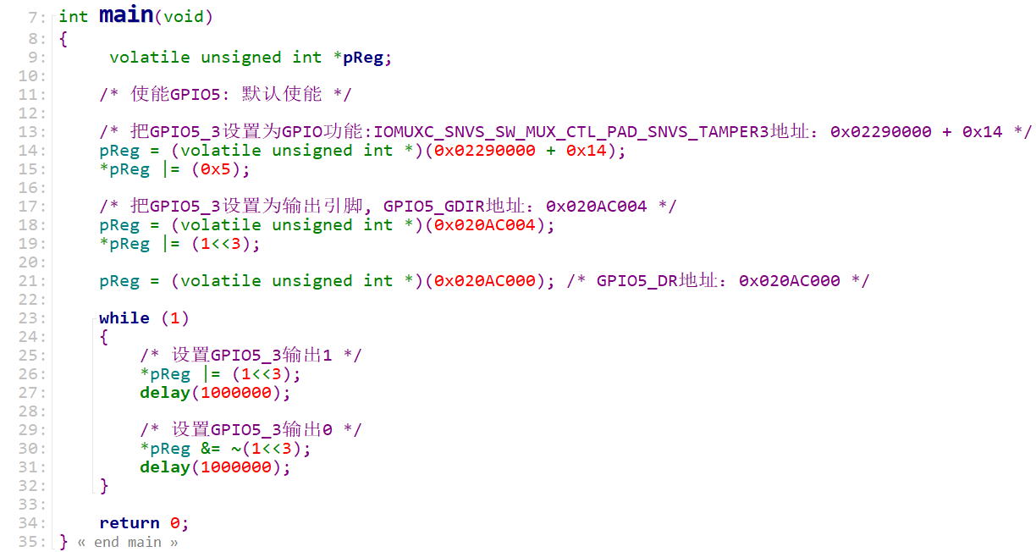
main函数
使能GPIO5，设置GPIO5_3为GPIO功能，设置为输出引脚；
循环让GPIO5_3输出高、低电平：

Slide 3
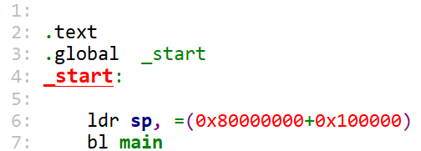
谁调用main函数：启动文件:start.S
编写start.S，
设置栈，调用main函数：

Slide 4
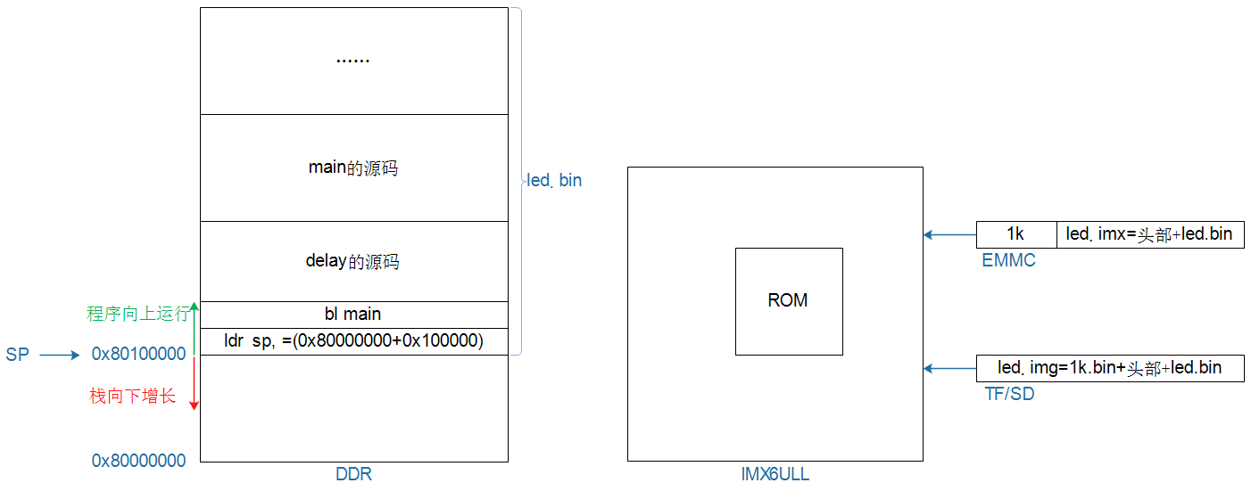
程序的布局与运行
1.ROM上的固件根据EMMC或TF卡上1K偏移处的头部信息，把led.bin复制到0x80100000处，并运行
2.第一条指令把栈设置为0x80100000
3.程序从0x80100000向上运行，栈从0x80100000向下增长

